Slide 2
http://ais.mil.by
Дзяржаўнае рэгуляванне выкарыстання паветранай прасторы (ВПП)
Нарматыўна-прававыя акты ў вобласці ВПП
Дазволы (узгадненні) на выкананне разавых міжнародных палётаў
Палёты па Дагавору «Open sky»
Забеспячэнне аэранавігацыйнай інфармацыяй
Кантроль за выкананнем правіл ВПП
Выкарыстанне БЛА і авіямадэлей

Slide 8
Ідэя! стварэнне так званага «корпусу авіяцыйнай беларускай мовы» у сеціве
Авіяцыя ў беларускай культуры:
авіяцыйная мастацкая літаратура
(А.Алешка, У.Скарынкін)
музыка, фота, відэа
гісторыя беларускай авіяцыі,
авіяцыйныя месцы
Нарматыўныя акты стасоўна авіяцыі
Навукова-публіцыстычная літаратура

Slide 9
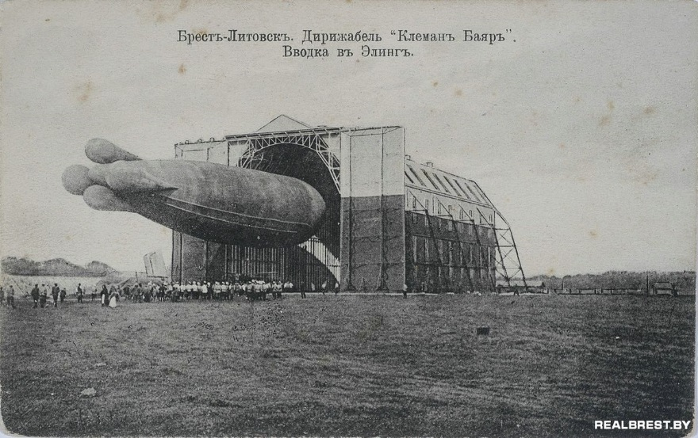
Зараджэнне паветраплавання на Беларусі
18.12.1901 – Брэст-Літоўская крэпасное паветраплавальнае аддзяленне – першая на тэрыторыі Беларусі авіяцыйная часць. Знаходзілася ў раёне Тэраспальскага ўмацавання

Slide 10
1910 г. – прадпрымальнік Ранк і лётнік Мартольс паспрабавалі здзейсніць палёт на а/п «Блерыа» ў раёне Камароўкі

Slide 11
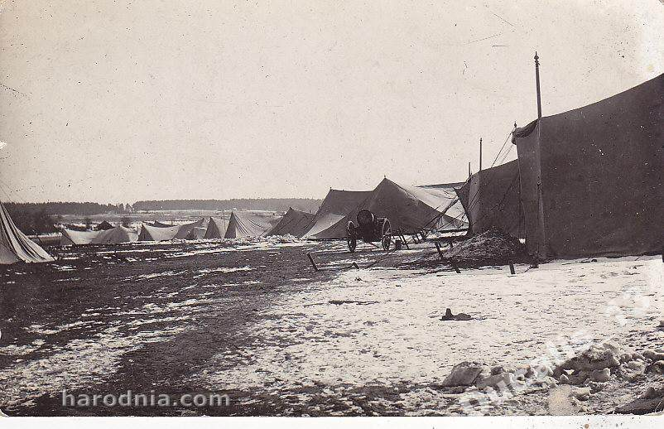
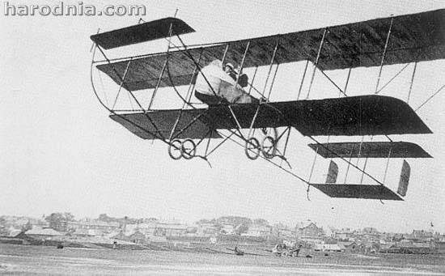
Старэйшы аэрадром Беларусі
Караліно (Чэхаўшчызна)
1912 –
АВІЯЦЫЙНЫ АТРАД
на Фарман -7, 16

Slide 16
Святкаванне Дня авіяцыі Беларусі Пачатак беларускіх ВПС
Артыкул на сайце «Нашая Ніва» ад 20.08.2017:
праблема № 1: у Беларусі няма АГУЛЬНАГА дня авіяцыі! – дзень ВПС, дзень грамадзянскай авіяцыі, міжнародны дзень авіяцыі і касманаўтыкі
праблема № 2: пачатак беларускіх ВПС - ад чырвонага паветранага флоту РСФСР 1918 г.

